Slide 1
8.3. ELEKTRONIKA

Slide 2
8.3.1. ELEKTRONIČKI ELEMENTI
Sadržaj
- Eksperimentalna pločica na ubadanje - Univerzalni digitalni mjerni instrument - Diskretni elektronički elementi - Izvori napajanja u elektronici

Slide 3
Eksperimentalne pločice na ubadanje
Omogućava stvaranje strujnih krugova bez lemljenja
- crvene rupice u električnoj su vezi, a koriste se za spajanje na plus baterije - plave rupice također su u električnoj vezi, a koriste se za spajanje na minus baterije - električne veze označene crnom ponavljaju se do kraja pločica
BB-301
HALF+

Slide 4
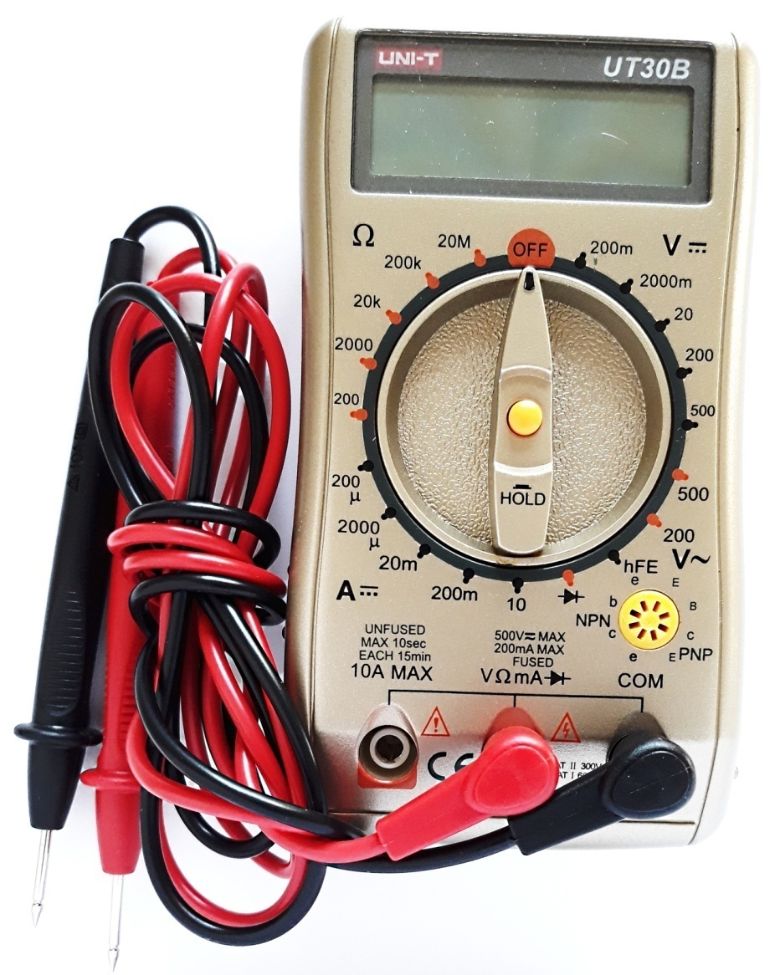
Univerzalni digitalni mjerni instrument
S ovim je mjernim instrumentom moguće izmjeriti istosmjerni i izmjenični napon, istosmjernu struju, otpor, faktor strujnog pojačanja tranzistora te ispitati ispravnost dioda

Slide 5
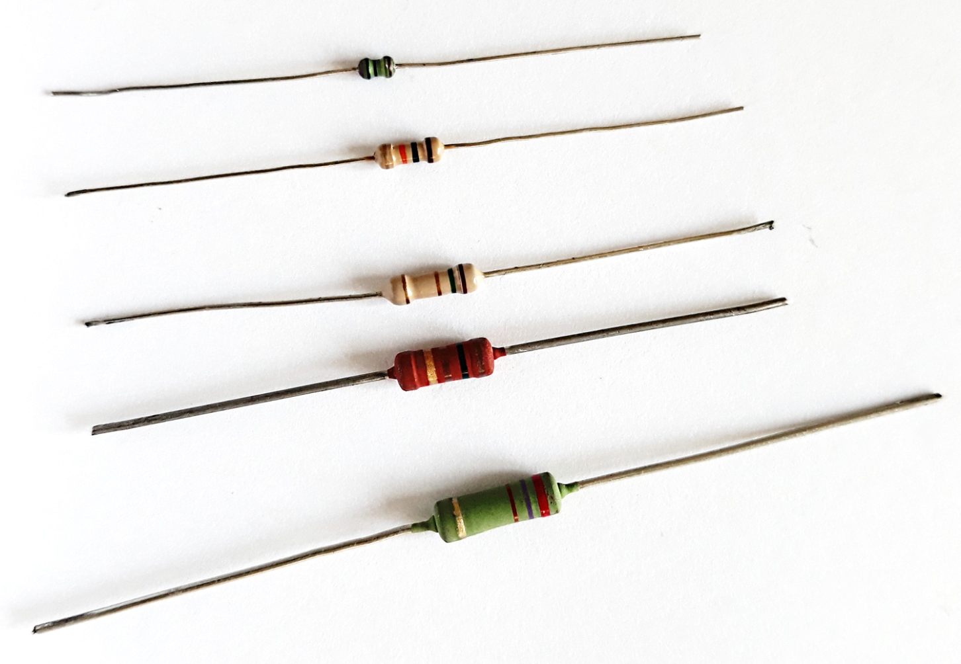
Diskretni elektronički elementi
Otpornik u strujnom krugu izaziva pad napona

Slide 6
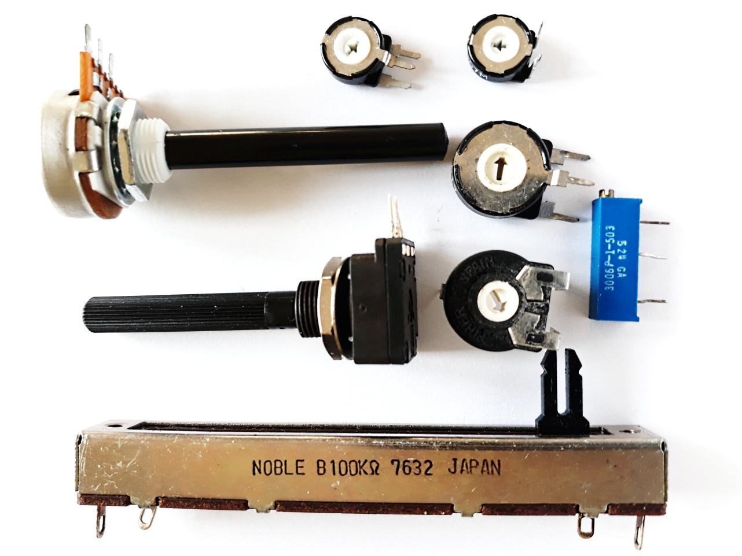
Diskretni elektronički elementi
Potenciometar je promjenljivi otpornik
koji mijenja otpor dok mu vratilom pomičete klizač

Slide 7
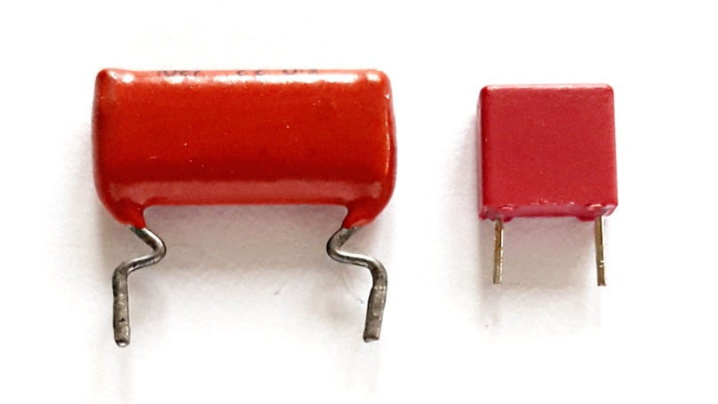
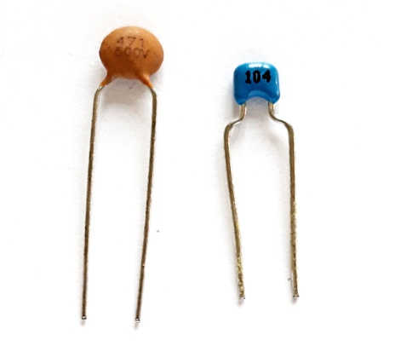
Diskretni elektronički elementi
Kad se kondenzator spoji na istosmjerni izvor struje on se električki nabije i čuva energiju kao da je baterija
Kad se kondenzator spoji na izmjenični izvor energija ponaša se kao filtar Poliesterki kondenzatori Keramički kondenzatori

Slide 8
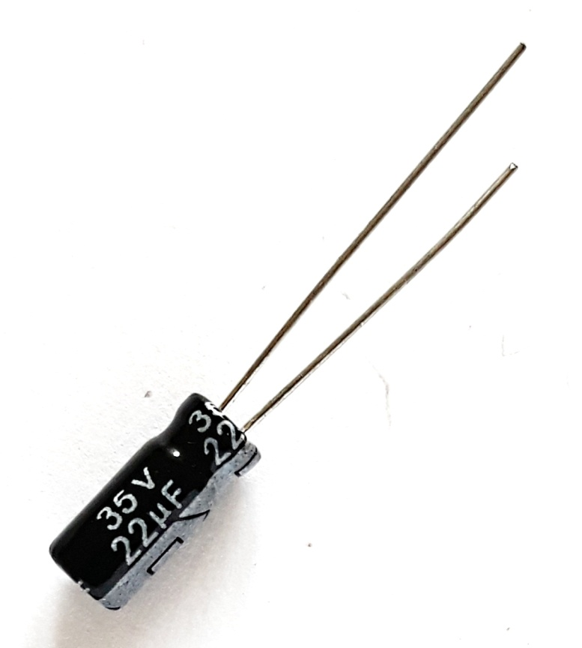
Diskretni elektronički elementi
Posebna vrsta kondenzatora - elektrolitski kondenzator
Elektrolitski kondenzator ima visoku vrijednost kapaciteta
unutar malog kućišta

Slide 9
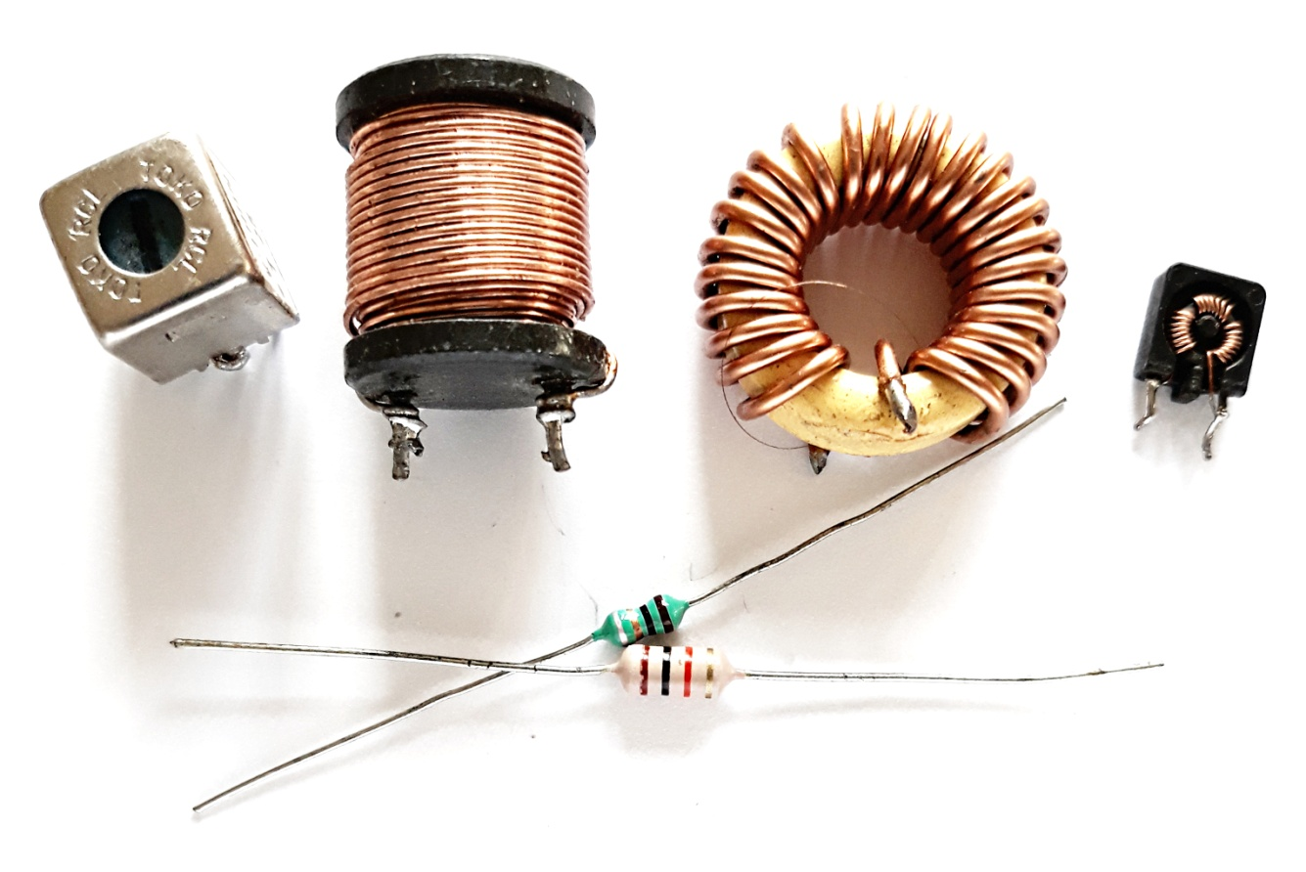
Diskretni elektronički elementi
Kod istosmjerne struje zavojnica ima
sposobnost da skladišti određenu
energiju u obliku magnetskog polja
Za izmjeničnu struju ponaša se
kao filtar

Slide 10
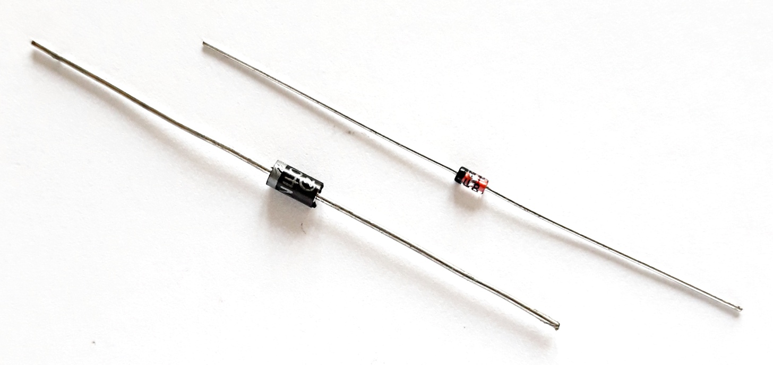
Diskretni elektronički elementi
Ispravljačka dioda u jednom smjeru propušta struju, a u suprotnom ne
Služi za ispravljanje izmjeničnih struja

Slide 11
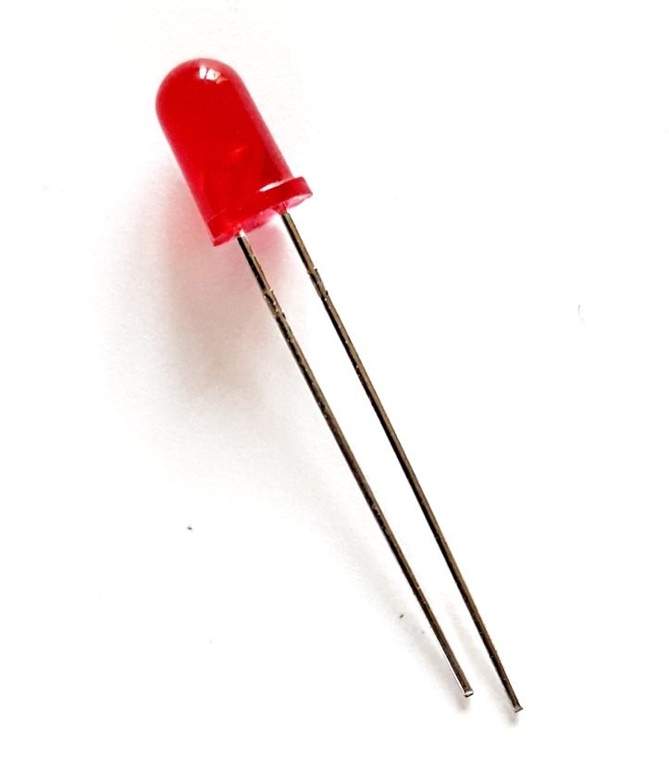
Diskretni elektronički elementi
Svjetleća dioda (LED) u jednom smjeru propušta struju i tada svijetli
NAPOMENA!
LED-icu treba uvijek spajati u seriju s otpornikom!

Slide 12
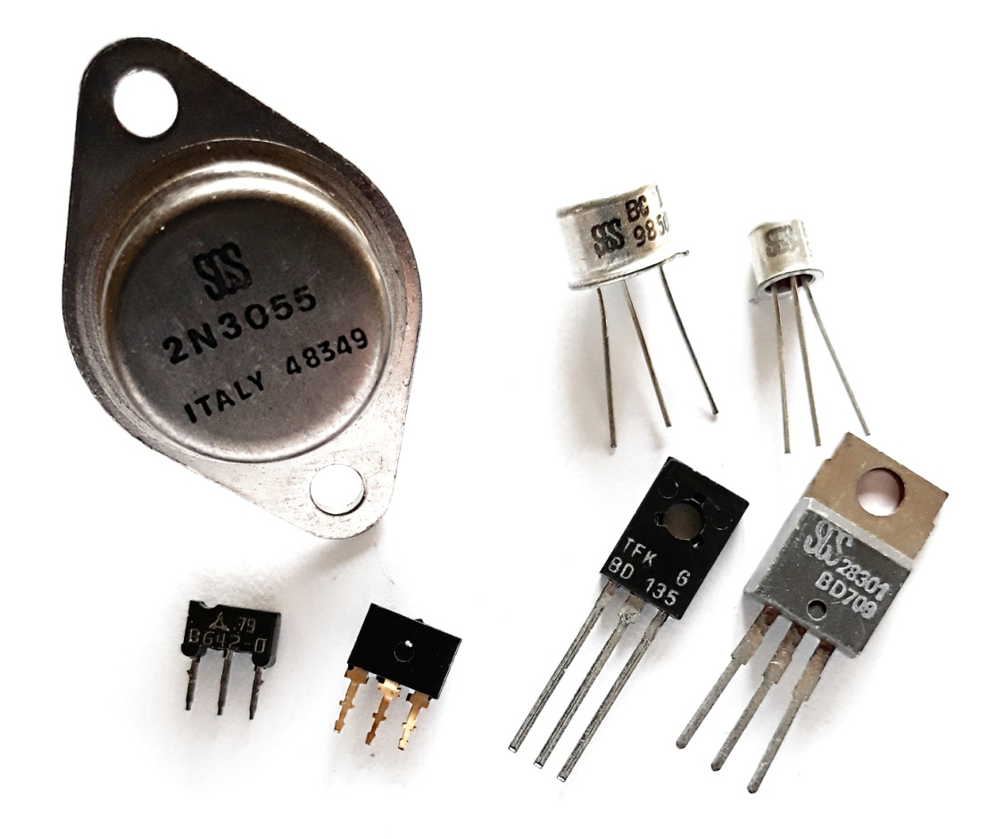
Diskretni elektronički elementi
Tranzistor služi za pojačavanje bilo kojeg tipa signala
Postoje pozitivno (PNP) i negativno (NPN)
polarizirani tranzistori

Slide 13
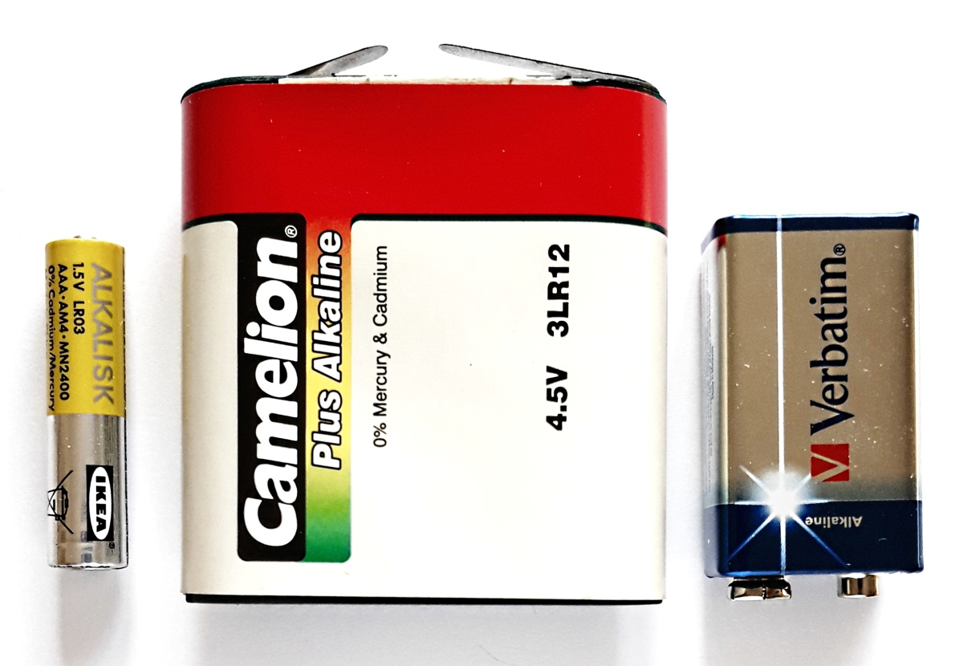
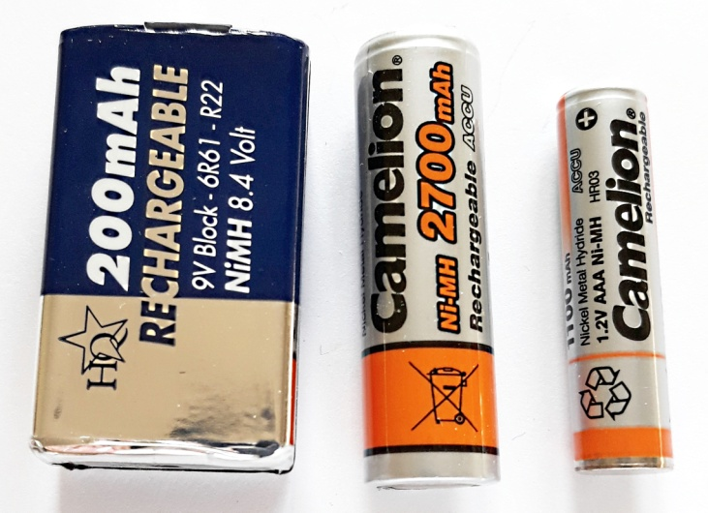
Izvori napajanja u elektronici
Baterije Baterijski akumulatori
predviđene su za jednokratnu - dadu se puniti
upotrebu

Slide 14
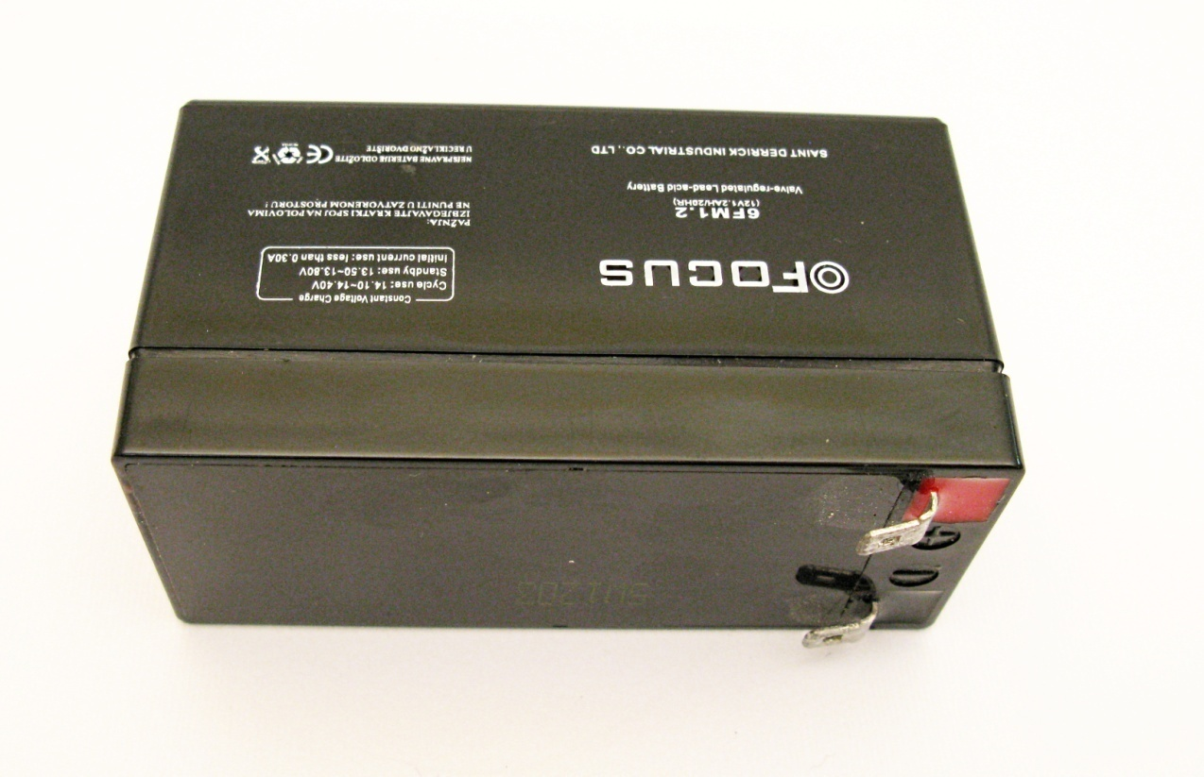
Izvori napajanja u elektronici
Olovni akumulator
Koristi se za uređaje koji potrebuju
jače struje i dugovječnost

Slide 15
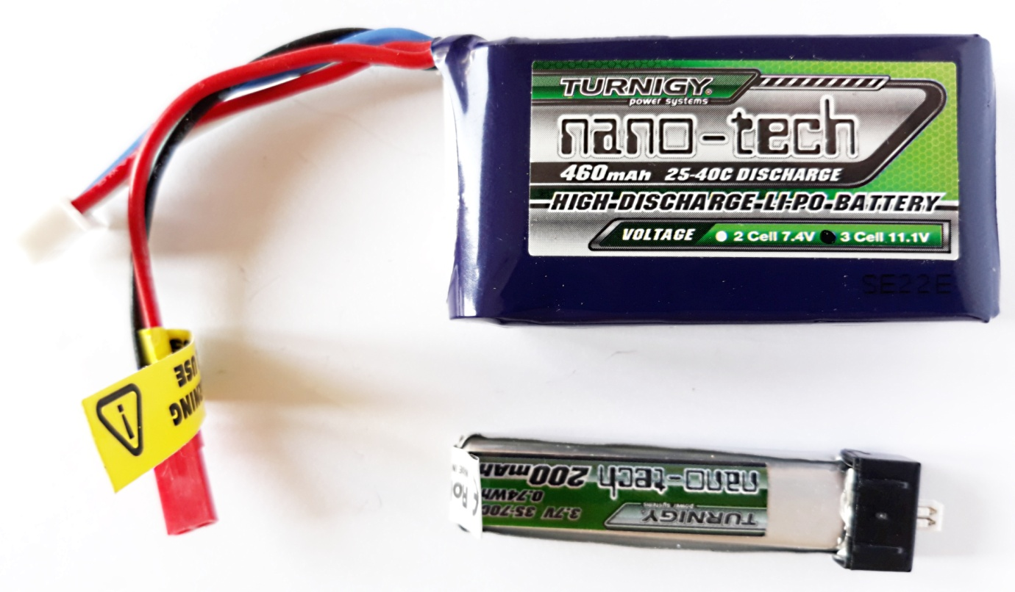
Izvori napajanja u elektronici
Li-Po (litij-polimer) akumulator
Daje jake struje, a nije težak kao
olovni akumulator

Slide 16
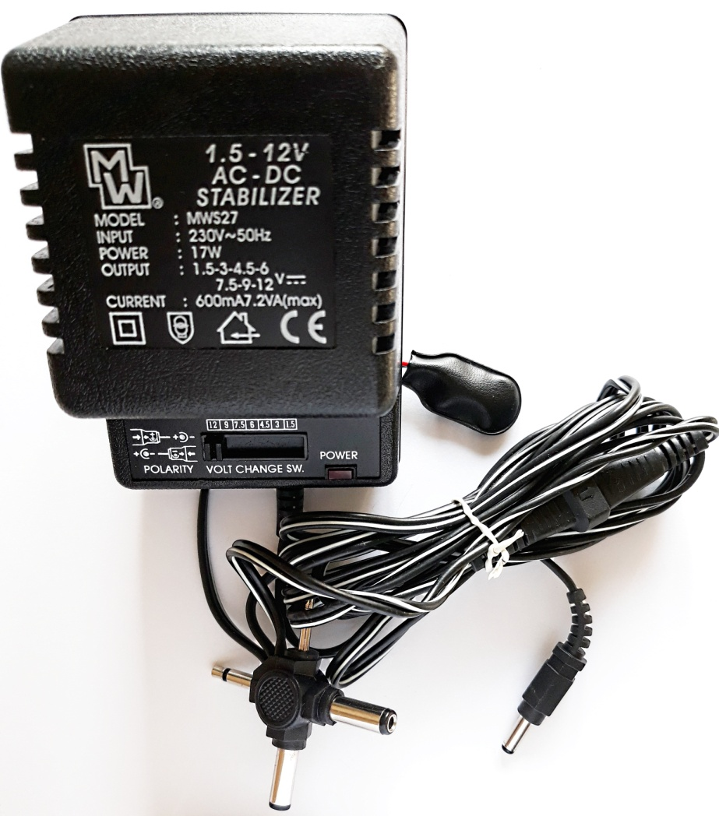
Izvori napajanja u elektronici
Naponsko stabilizirani ispravljač
Kad ste u kući ili školi
praktičniji je od baterija i akumulatora

Slide 17
Hvala na pažnji!

